Slide 1
Identité Canadienne
Comment les institutions nationales ont contribué a l’identité Canadienne
LES NOTES
# 1
Situation d’apprentissage 4.2
Découvrir le Canada : Les droits et responsabilités liées à la citoyenneté
© Sa Majesté la reine du chef du Canada, représentée par le ministre de Citoyenneté et Immigration Canada, 2021.

Slide 2
L’unité dans la diversité
John Buchan, gouverneur général du Canada (1935-1940) a déclaré que les communautés immigrantes devraient conserver leur individualité et contribuer chacune à leur façon à l’essence même de la nation.
Selon lui, chacune pourrait apprendre de l’autre et, tout en entretenant ses propres allégeances et traditions, n’en chérir pas moins les nouvelles allégeances et traditions qui naissent de leur collaboration. (Déclaration faite en 1937).

Slide 3
L’unité dans la diversité
Le terme peuples autochtones désigne trois groupes : Les peuples autochtones, les Inuits et les Métis.
Aujourd’hui, près de la moitié des membres des Premières Nations vivent dans environ 600 communautés au sein de réserves.
L’autre moitié habite hors des réserves, plutôt dans les centres urbains.

Slide 4
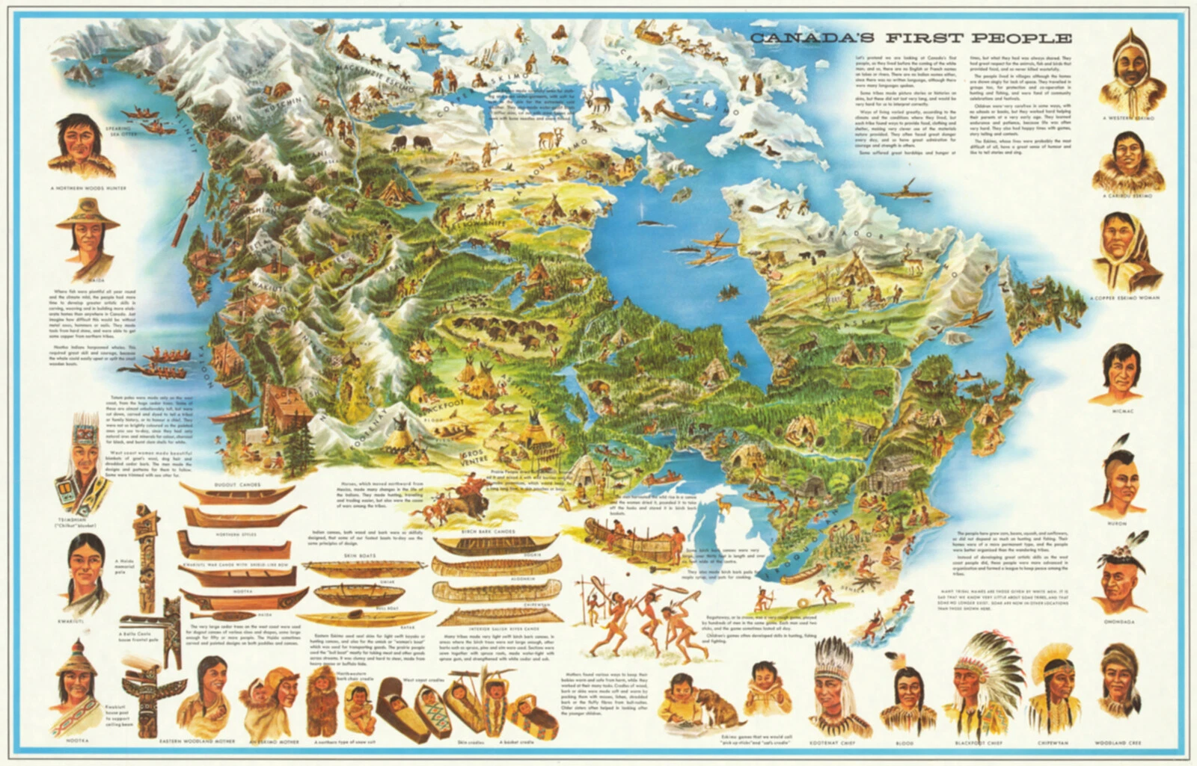

Slide 5
L’unité dans la diversité
Les Inuits vivent dans de petites communautés réparties un peu partout dans l’Arctique. Les Inuits se sont adaptés à l’un des milieux les plus arides de la planète.
Les Métis sont un peuple distinct qui se compose de personnes nées de l’union d’Autochtones et d’Européens. La plupart vivent dans les provinces des Prairies.
Environ 65% des peuples autochtones sont des Premières Nations, 30% des Métis et 4% des Inuits.

Slide 6
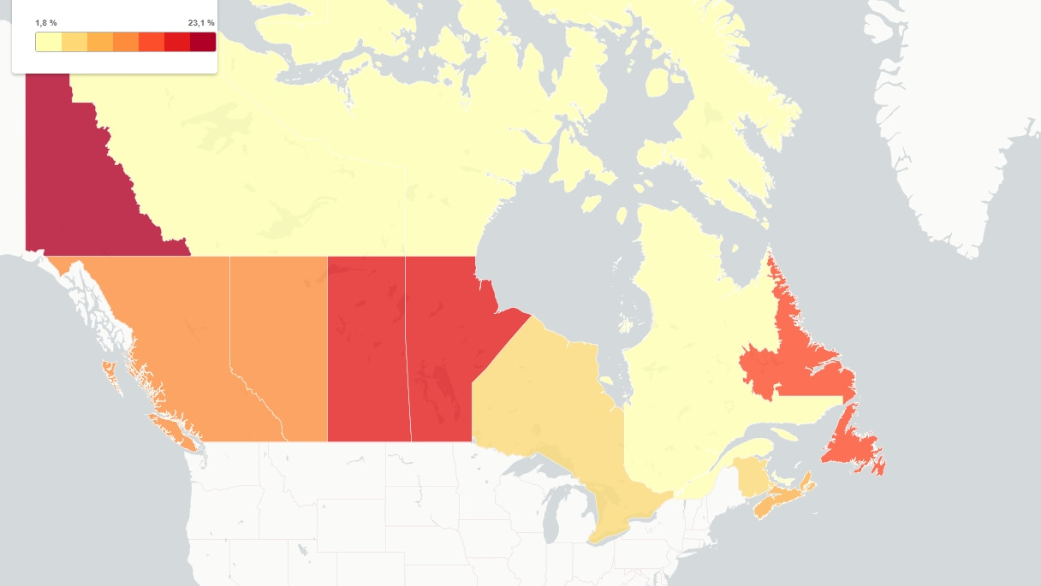
Il y a 1,4 million d’Autochtones au pays. C’est moins que la population de Montréal.
Ils représentent 4,3 % de la population du Canada.
Cette carte démontre les 600 communautés autochtones.
https://ici.radio-canada.ca/nouvelles/special/2016/10/carte-autochtones-provinces-canada/index.html

